Slide 1
Bij hoofdstuk 8 van “De capabilitybenadering in het sociaal domein”
De capabilitybenadering en technologie

Slide 2
Invloeden van technologie
Technologie is overal aanwezig
en heeft invloed op hoe mensen met elkaar en met de wereld omgaan
Castells (2000): Rise of the Network Society
→ Technologisering van de samenleving
Hoe beïnvloedt technologie de levens van mensen?
De Capability benadering kan helpen deze inschatting te maken

Slide 3
Mens en technologie: paradigma’s
Vier benaderingen van mens-technologie interactie:
Instrumenteel paradigma: mens benut technologie om doelen te bereiken
Deterministisch paradigma: technologie bepaalt hoe de mens zijn leven leidt/moet leiden
Interactionistisch paradigma: maatschappelijke en sociale ontwikkeling van menselijk gedrag en ontwikkeling van technologie beïnvloeden elkaar
Sociaal-kritisch paradigma: interactionistisch + (vorm en inhoud) technologie weerspiegelt machtsverhoudingen en ongelijkheden in de samenleving

Slide 4
Zooming-in vs Zooming-out
CB past bij interactionistisch en evt sociaal-kritisch paradigma
Oosterlaken (2015): Niet alleen kijken naar technologie-gerelateerde processen maar ook naar de impact op
levens van mensen
‘Zooming in’:
details van technologisch ontwerp
‘Zooming out’:
socio-technische embedding
Technische artefacten
(technologie, hulpmiddelen, apps, robots, etc.)
(Oosterlaken, 2015, 15)

Slide 5
Capability benadering als kritische lens
→ Capability Approach als kritisch kijkkader
Kijk integraal zowel naar beoogde als niet-beoogde effecten van technologie
Houd oog voor diversiteit van menselijke levens en inbedding in de socio-technische context
Kijk naar capabilities naast het functioneren: wat zijn de mogelijkheden die de technologie biedt
Bron: Oosterlaken (2015)

Slide 6
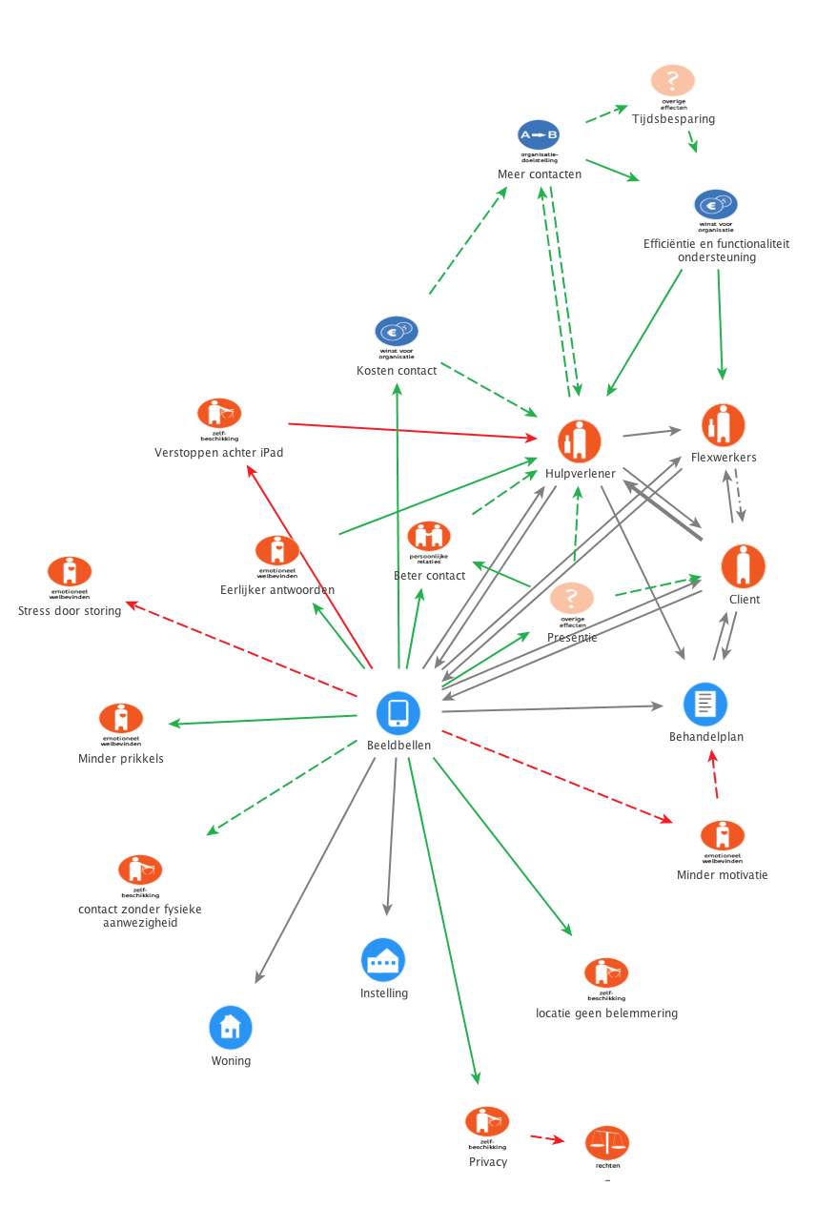
Complexe effecten van technologie
In kaart brengen van de context waarin de technologie gebruikt wordt
Wat zijn de complexe oorzaak-gevolg relaties die je in de situatie kunt onderscheiden?
(Zie ook Actor-Netwerk Theorie van Latour en collega’s)
Voorbeeld van complexe interacties rond beeldbellen in de zorg

Slide 7
ZiZo-evaluatiekader
Ordenen van complexe oorzaak-gevolg relaties rondom technologie in matrix:
- Directe vs indirecte effecten
- Bedoelde vs onbedoelde effecten
Welke capabilities en functionings zijn in het spel?

Slide 8
CB, technologie en sociaal werk
Sociaal werker is bij uitstek getraind in het toepassen van een integraal kijkkader op personen in hun context (Zooming-out):
Biologische, psychologische en sociale factoren
Krachten en kwetsbaarheden
Steunfactoren en stressoren
MAAR…
Sociaal werkers zijn doorgaans te weinig thuis in de technologie-specifieke zaken (Zooming-in)
→ Taak voor opleidingen sociaal werk en werkveldorganisaties

Slide 9
Conclusie
Technologie beoogt doorgaans om de positieve vrijheid van mensen te vergroten (meer mogelijk maken met technologie)
Maar impact kan ook negatief uitpakken voor menselijk welzijn
De capabilitybenadering biedt een bruikbaar en veelomvattend kader voor de evaluatie van die complexe contexten van technologie
Sociaal werker richt zich meer van nature op dat integrale overzicht, maar zou zich wel beter moeten ontwikkelen in de specifiek technische aspecten van technologie.

